Slide 1
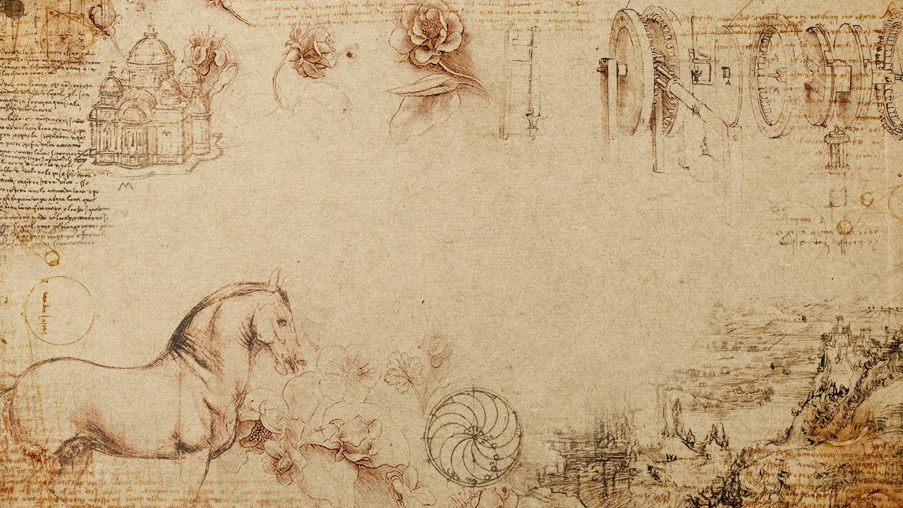
A 18. századi erdélyi református püspökök külföldi tanulmányai
Tasnádi István
Transfer von Wissen und Gelehrsamkeit in der akademischen Welt des frühneuzeitlichen Zentraleuropas
Eperjes Prešov 16.-17.09.2025.
Nemzeti Kutatási, Fejlesztési és Innovációs Hivatal K-145896 számú témapályázata támogatásával

Slide 2


Az Erdélyi Református Egyház püspökei a 18. században:
17/17
Veszprémi István 1690–1713
Kolozsvári István 1713–1717
Soós Ferenc 1717–1720
Vásárhelyi Molnár István 1720–1728
Bonyhai Simon György 1728–1737
Szigeti Gyula István 1737–1740
Deáki Filep József 1740–1748
Pelsőczi Kovács János 1748–1749
Borosnyai Lukács János 1749–1760
Szathmári Pap Zsigmond 1760
Verestói György 1760–1765
Zágoni Aranka György 1765–1767
Dési Lázár György 1767–1773
Csernátoni Vajda Péter 1773–1782
Eperjesi Zsigmond 1782–1793
Keresztes Máté 1794–1795
Abacs János 1796–1815
10/17

Slide 7
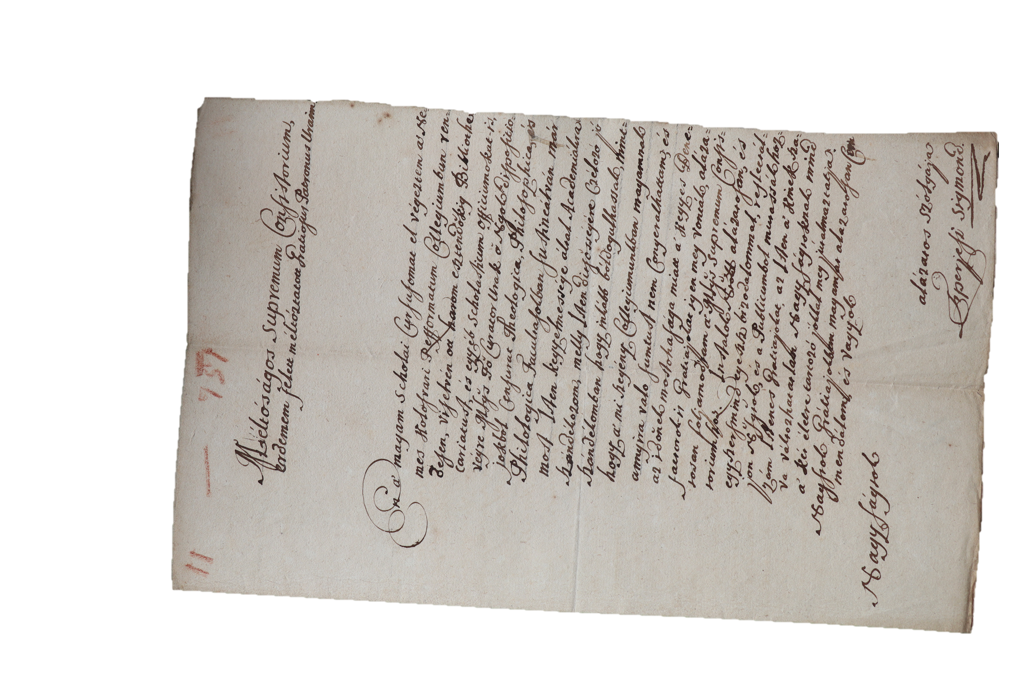
Források
Kéregető levelek

Slide 8
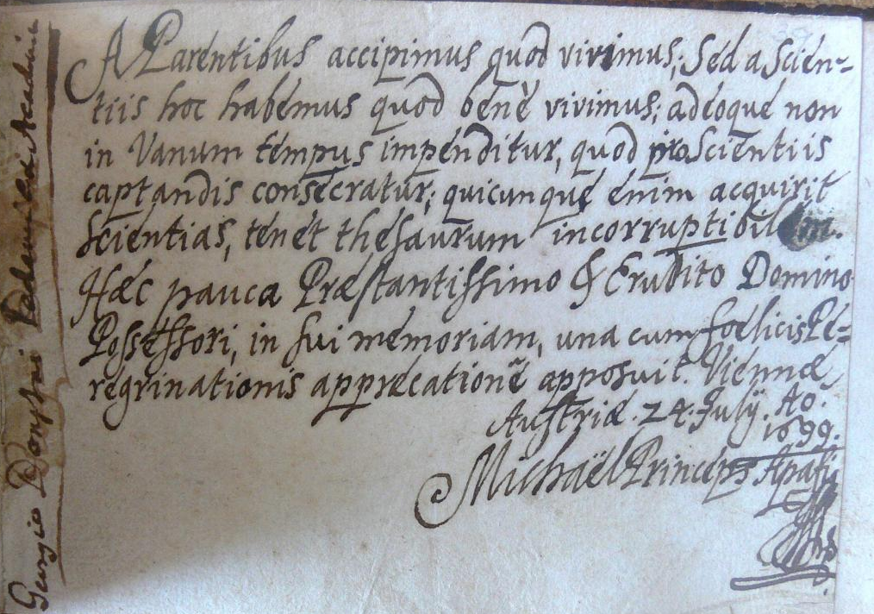
Források
Kéregető levelek
Album Amicorum

Slide 9
Források
Kéregető levelek
Album Amicorum
Ego-dokumentumok
Verestói György
Zágoni Aranka György
Pelsőczi Kovács János
Borosnyai Lukács János

Slide 10
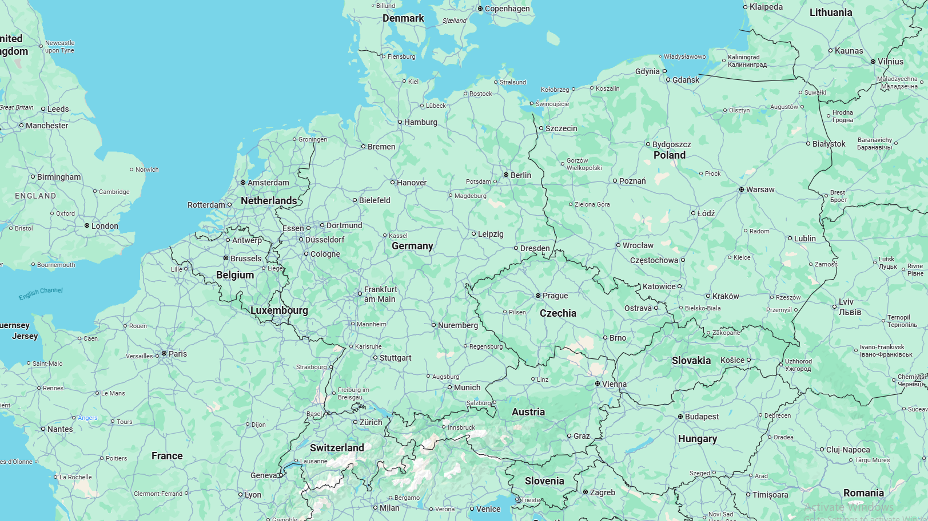

Slide 13




Püspökké választásuk előtt
Diplomáciai út
Kolozsvári István -
1684 – 1686.
Fordítások
Zágoni Aranak György -
- Dési Lázár György -

Slide 14



Püspökké választásuk után
vs
A peregrináció szabályozása:
Venema vs. Driessen
1715, 1721: Engedély, reverzális
1759: Vizsgáztatás

Slide 15



Összefoglaló
Hasonló peregrináció
Nagyobb hatás
Kapcsolatok

Slide 16
Köszönöm a figyelmet!

